Slide 1



年薪千萬不是夢
業績是靠規劃達成的

Slide 2
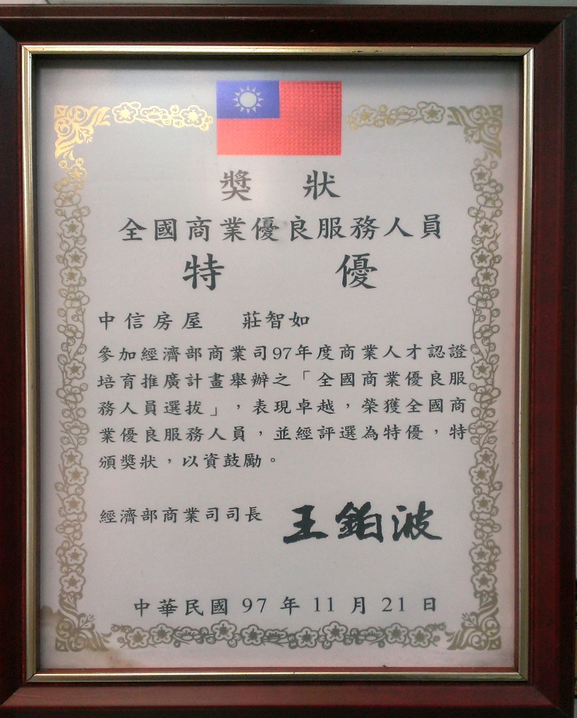

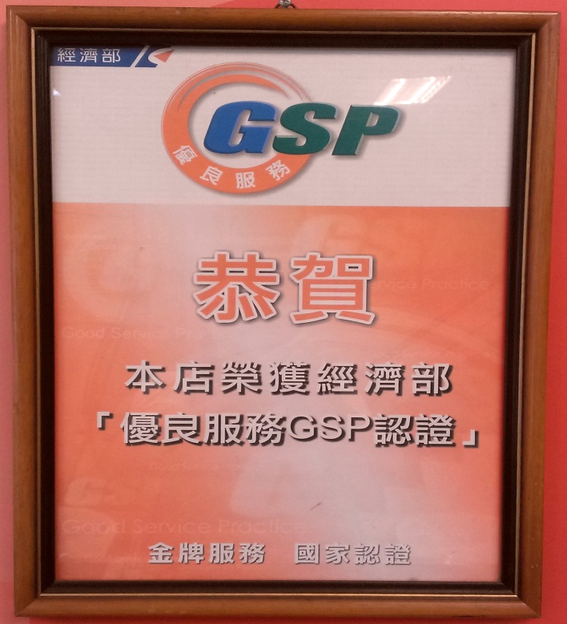
一.房仲業務ISO9000認證先趨
藉標準作業流程對公司/個人績效裨益良多

Slide 3
制度始終源自於人性
立志行善由得我們；行出來卻由不得我們
一直定目標；永遠達不到 (明天再開始減肥)
人性是軟弱的、有惰性的、喜歡舒適區的
可以一時奮起；卻很難堅定持續 (火鳳凰激勵)
忙！茫！盲！在亂堆中窮忙、瞎忙、虛空
沒有效率、業績、時間…更沒有生活品質
忘！忘！忘！健忘遺忘買方移情賣方別戀
拜！拜！拜！神明保祐，成交是因運氣好？
認識自己的人格特質/ 發揮優勢/ 改變劣勢

Slide 4
中心思想~信念 產生信心而有行為
信是所望之事的質實未見之事的確據
行為產生習慣~人的行為模式有慣性
用制度表單養成積極有效率的慣性
追求卓越的性格~定調成功的命運
思想、行為、習慣、性格、命運

Slide 5
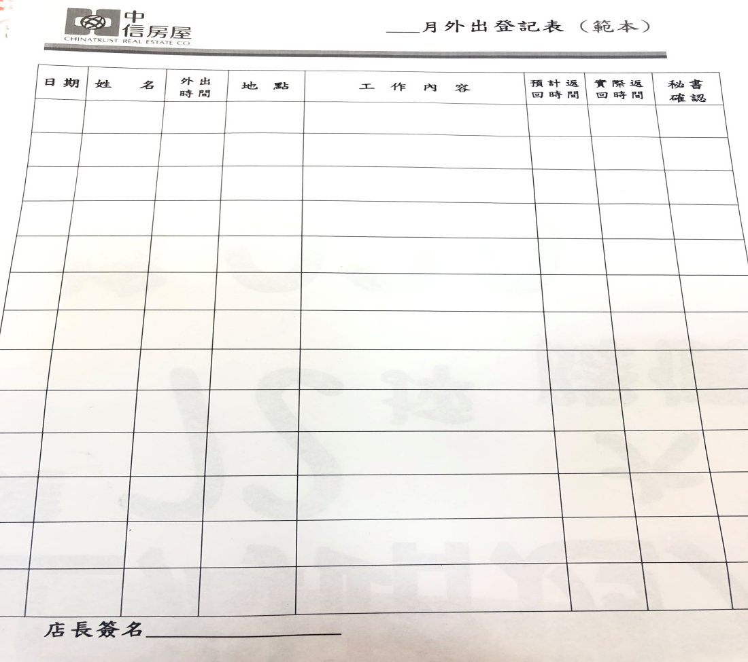
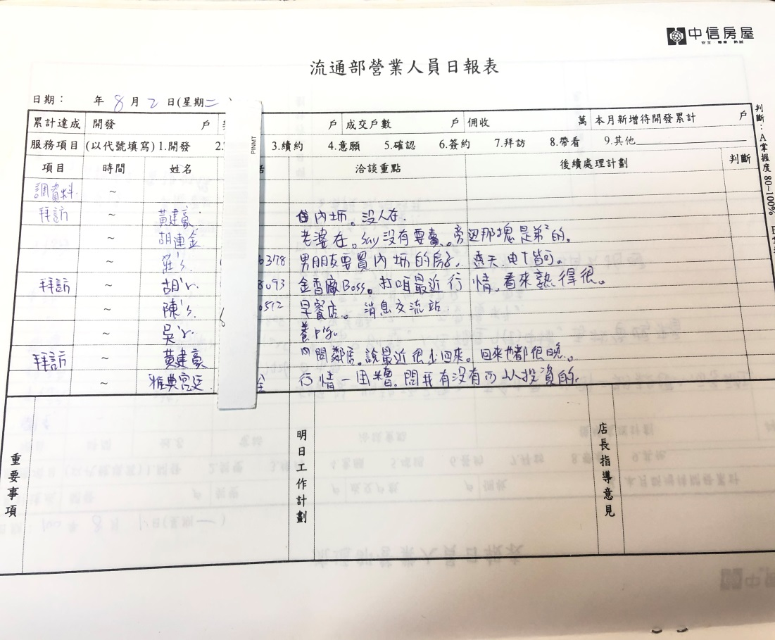
落實執行房仲業務ISO9000 好處
三表三書SOP / 一步一腳印 凡走過都必留下痕跡……

Slide 6
從業25年沒有客訴賠償~榮神益人
靠三表三書SOP作業流程證明服物無暇疵
案例1.
補教名師對自身財務狀況過於樂觀成交簽訂買賣契約後金援不濟，反悔不買……
說謊反咬仲介貸款不力，無法支付價金要求解約；不賠償賣方違約金，亦不付仲介服務費
結果：人員外出帶看記錄表、人員日報表、買方需求表、仲介業務報告書、出價意願書、不動產事項說明書，鐵證如山讓買方啞口無言；願遵守違約規定調解賠償

Slide 7
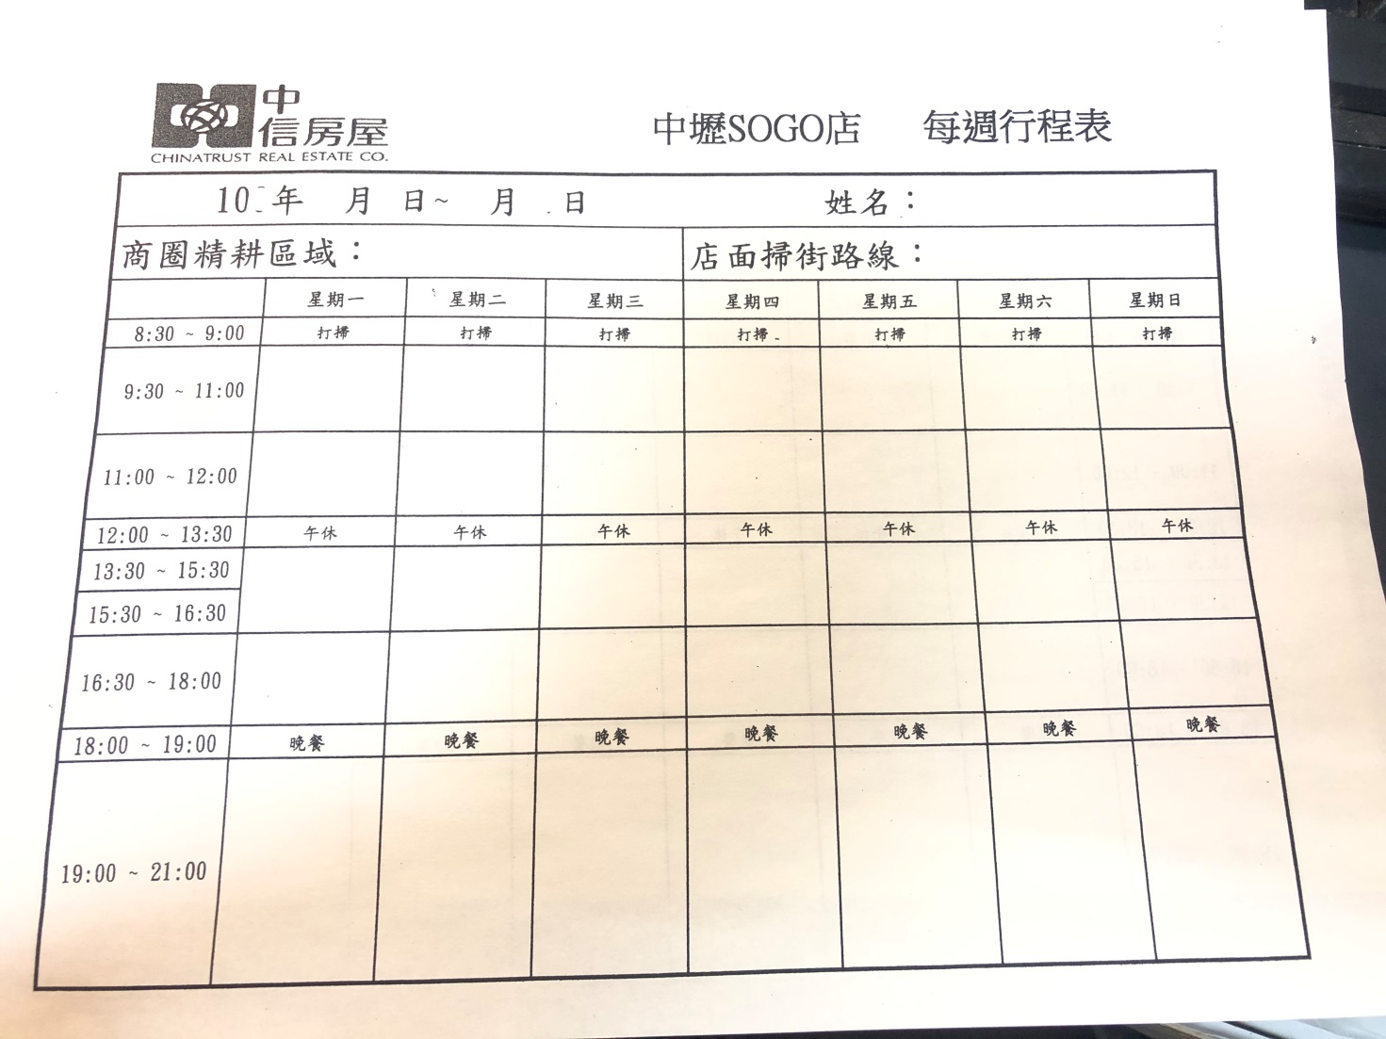
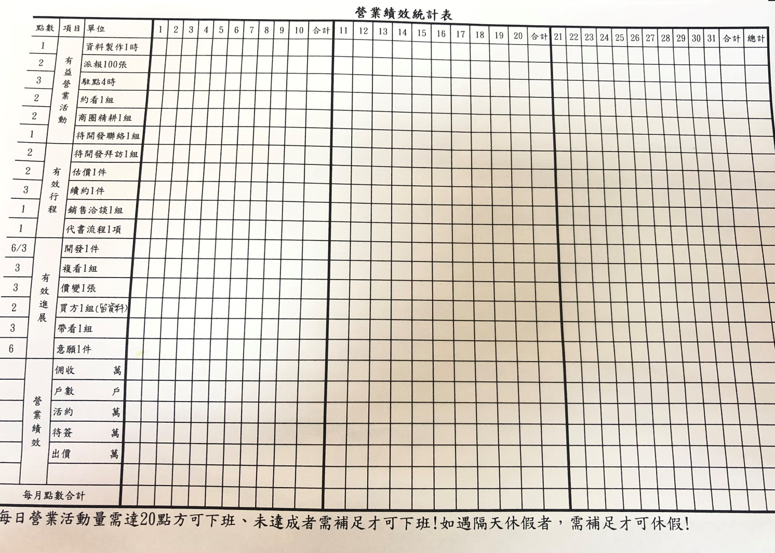
各類輔助自律/效率/自我檢核的書表1.

Slide 8
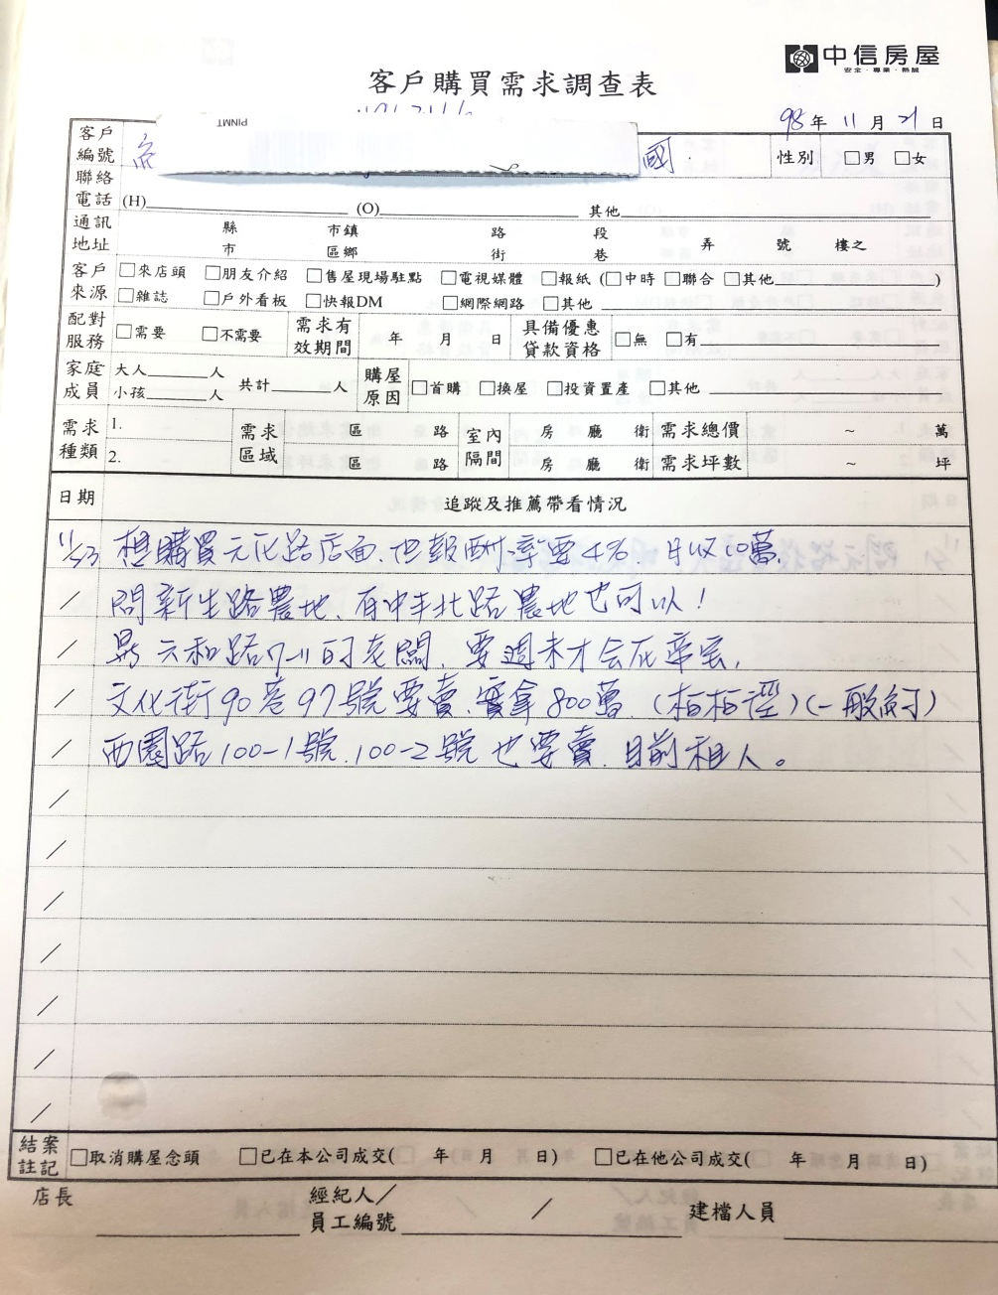
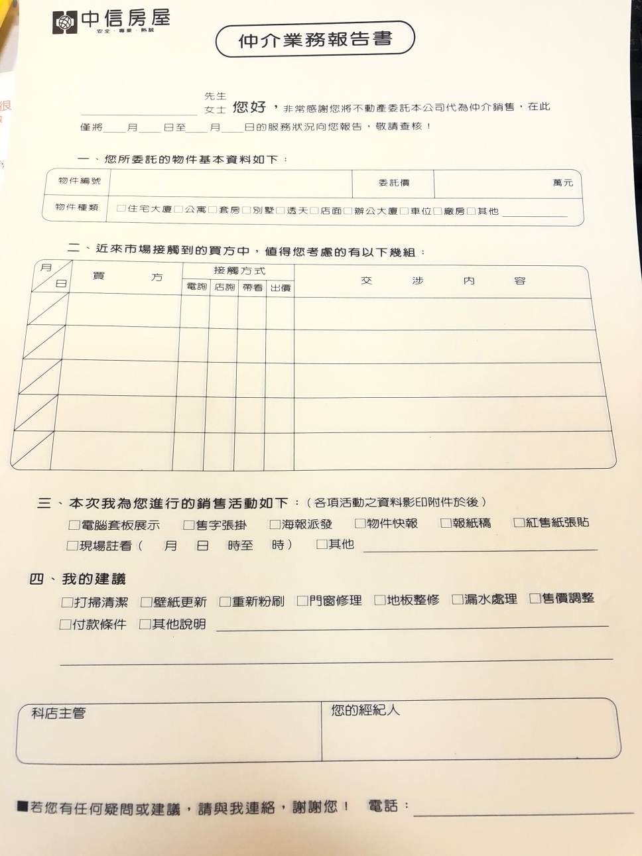
各類輔助自律/效率/自我檢核的書表2.

Slide 9
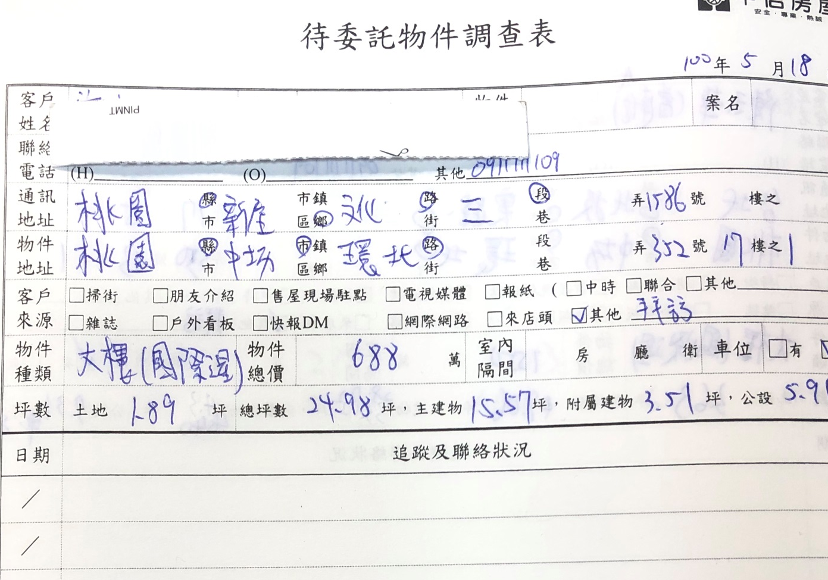
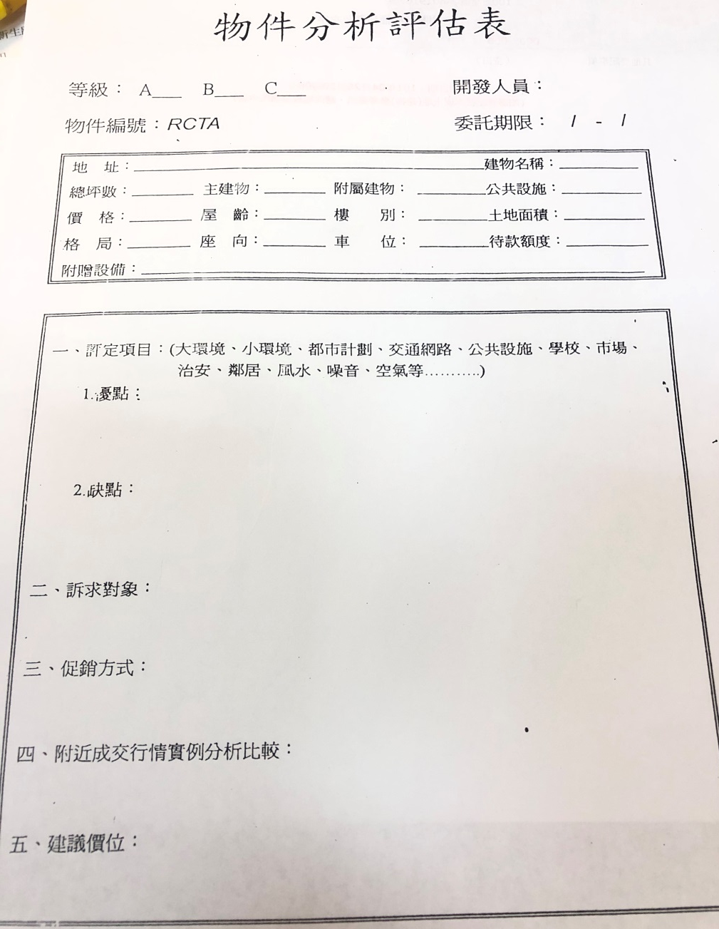
各類輔助自律/效率/自我檢核的書表3.

Slide 10
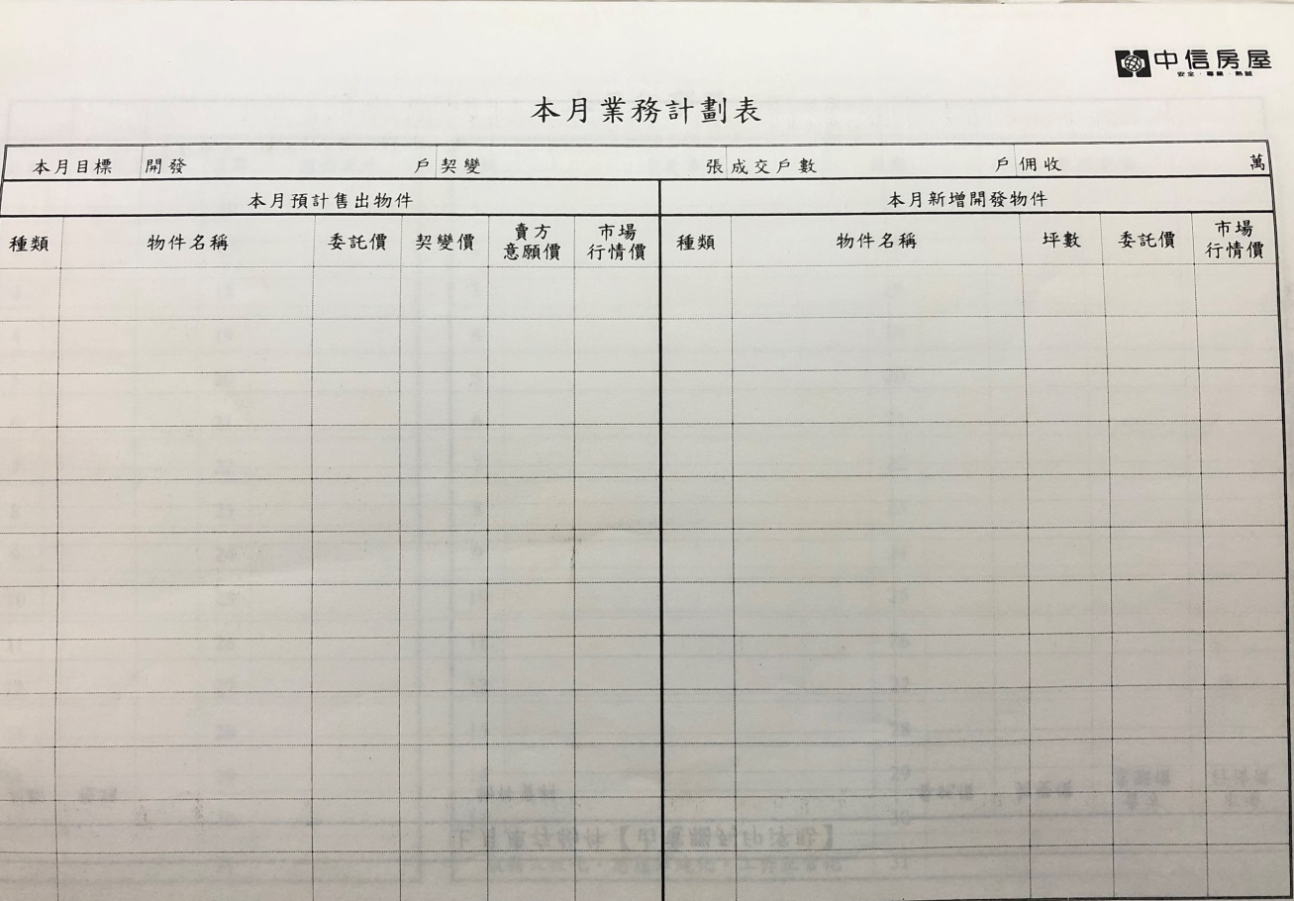
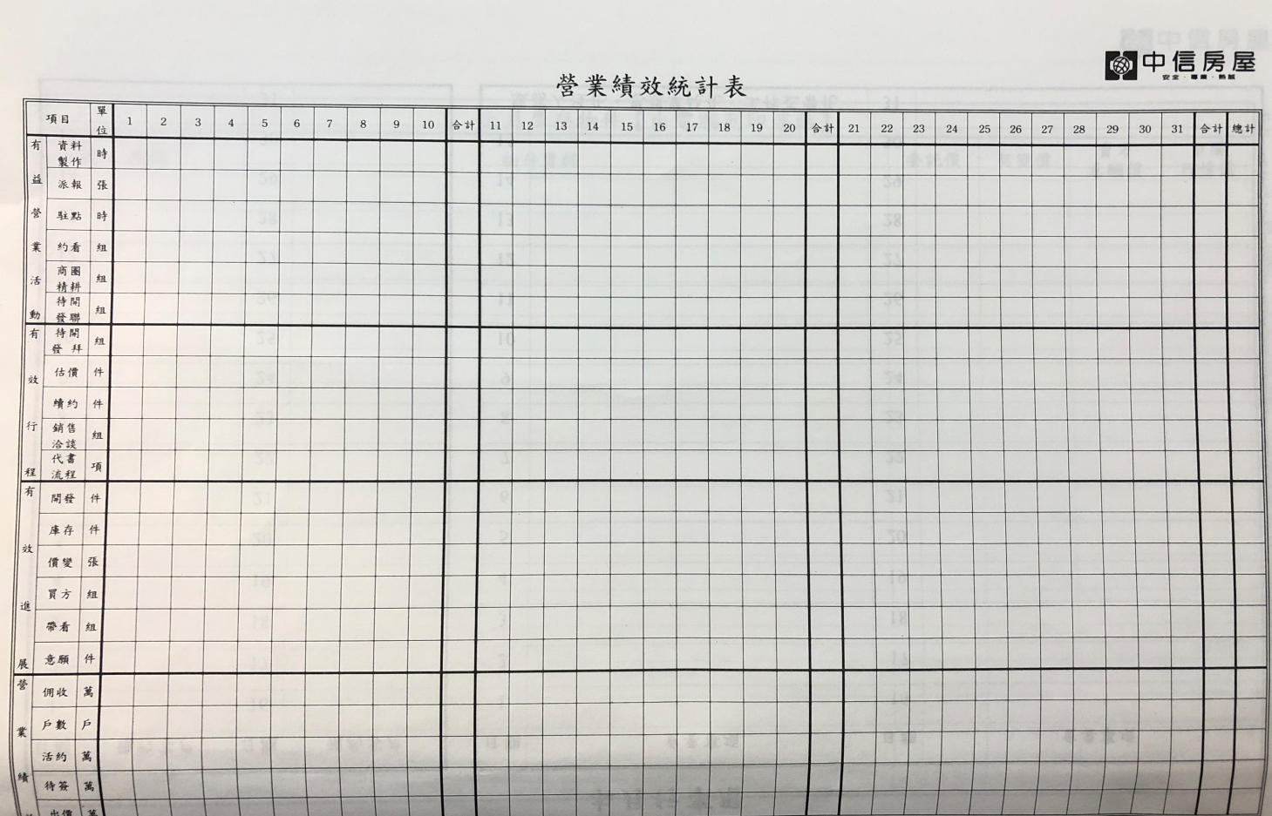
各類輔助自律/效率/自我檢核的書表4.

Slide 11
善用表單契據落實填寫 目標明確 掌握工作節奏，踏實有效率，碰到惡客還能救自己!
對自己負責~提昇每日工作效率不再忙茫盲
對客戶負責~提昇服務品質，量化數據讓客戶感受到服務的具體內容。
處理客訴和異議的證明，不得已興訟時的保命關鍵、呈堂證供。

Slide 12
火災屋兇宅認定？買方交屋後反悔提告
案例2.
牙醫師買捷運站口店面，帶看時有告知曾於一年前在二樓牆角天花板有煙燻痕跡
人員帶看時誠實告知並指出火燒處請買方確認並於不動產事項說明書之屋況確認書曾發生火災無死亡處簽名
交屋月餘買方聽信鄰居造謠稱該屋火災致死是兇宅遂未查證下以屋主及仲介公司隱瞞兇宅事實憤而提告！要求屋主原價買回並賠償精神損失共4000萬

Slide 13
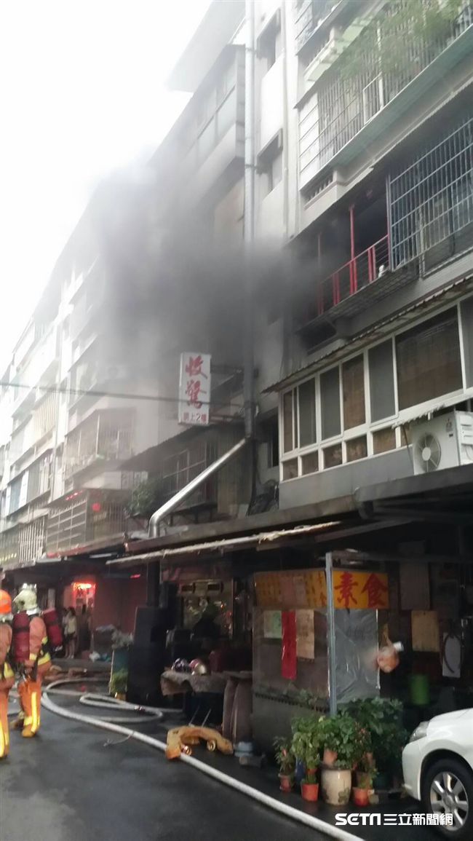

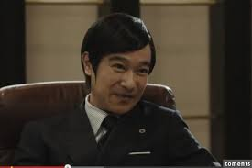
ISO9000標準作業流程證明服務無暇疵無隱匿且經調查非兇宅買方提告起訴理由不成立！

Slide 14
二﹒目標導向/時間/物件/客戶規劃管理讓你每月有業績
人性很軟弱不要太相信自己
跟著制度、規章、目標、爬表單
科技日新月異/敞開心不斷接受學習新知識
規劃每一步~按步就班；蹲馬步/基本工(功)/簡單的事情重覆做
積沙成塔、滴水穿石~成功就在不遠處!
千萬年薪該如何規劃達成？

Slide 15
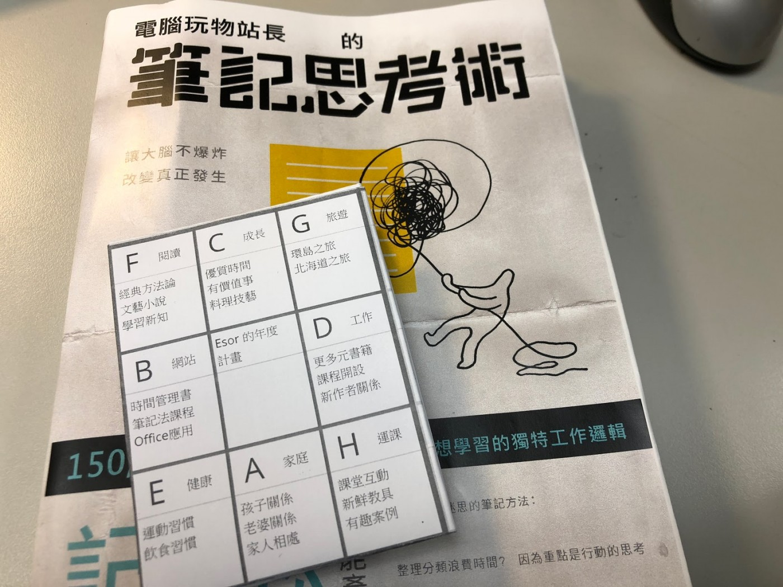
1.目標導向：
用曼陀羅心法定出各方面目標

Slide 16
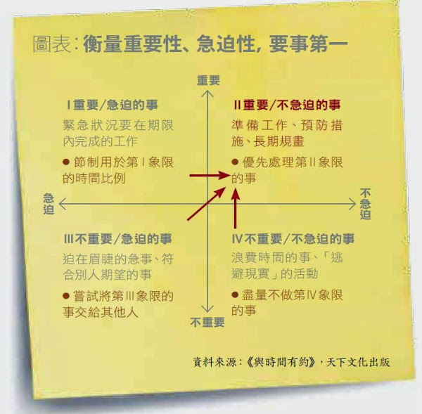
2.時間管理︰事有輕重緩急

Slide 17
3.物件管理︰案子分成ABC
本月預計售出物件︰
A+級物件︰
庫存物件中篩選出已經經營成熟之案源，基本條件︰
1.議價三次以上，已降低賣方過高的期望值
2.已獲賣方完全信任賣方會聽取你的建議
3.議價後賣方意願價格比契約變更價格低
4.賣方意願價即市場成交價或低於市場行情
出價就成交! 恭喜賀成交!

Slide 18
物件分析評估表~物件分等級
A級：
和賣方互動良好/議價已有成效/物件本身質
優/大眾流通產品/已大量曝光/ 沒有抗性
B級：
和賣方互動良好/議價已有成效/物件本質普
通 /小眾客戶/廣告效果有回應/沒有抗性
C級：
和賣方剛簽委託或接觸/需持續追蹤建立互信
物件尚可/曝光不夠/市場未反應需求/有點抗性
D級：
賣方難溝通/物件本質差/大小環境嫌惡設施抗
性大 考量機會成本選擇放棄!

Slide 19
※ 成交統計學
帶看：15組買方帶看會有1組客戶出價
議價：一個物件議價三次以上會有客戶出價
出價：一個物件累計三次以上出價一定會成交
庫存量/售出物件比：
平均13個庫存物件會銷售一件

Slide 20
4.客戶也分甲、乙、丙

Slide 21
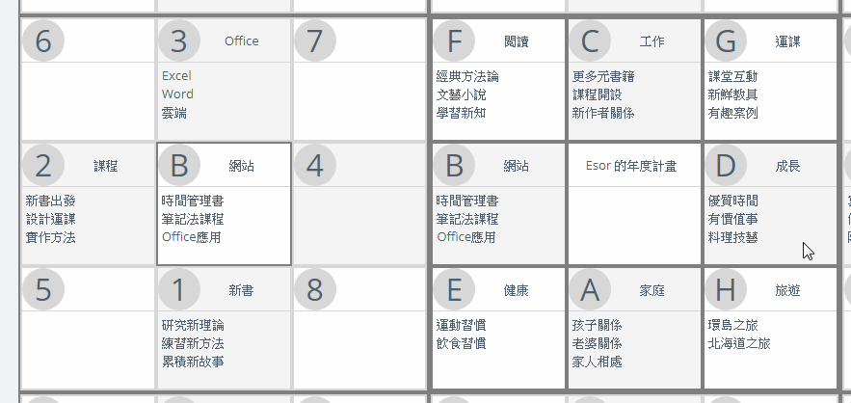
5.應用曼陀羅九宮格法
目標達成不是夢

Slide 22
活用曼陀羅九宮格法
設立各方面年度目標達成！
公司/ 個人業績年度目標
公司/ 個人業績 季度目標
各人家庭/理財/健康/學習/休閒旅遊方面的各種目標

Slide 23

公司/ 個人業績 每月目標

Slide 24

公司/ 個人業績 每週目標

Slide 25

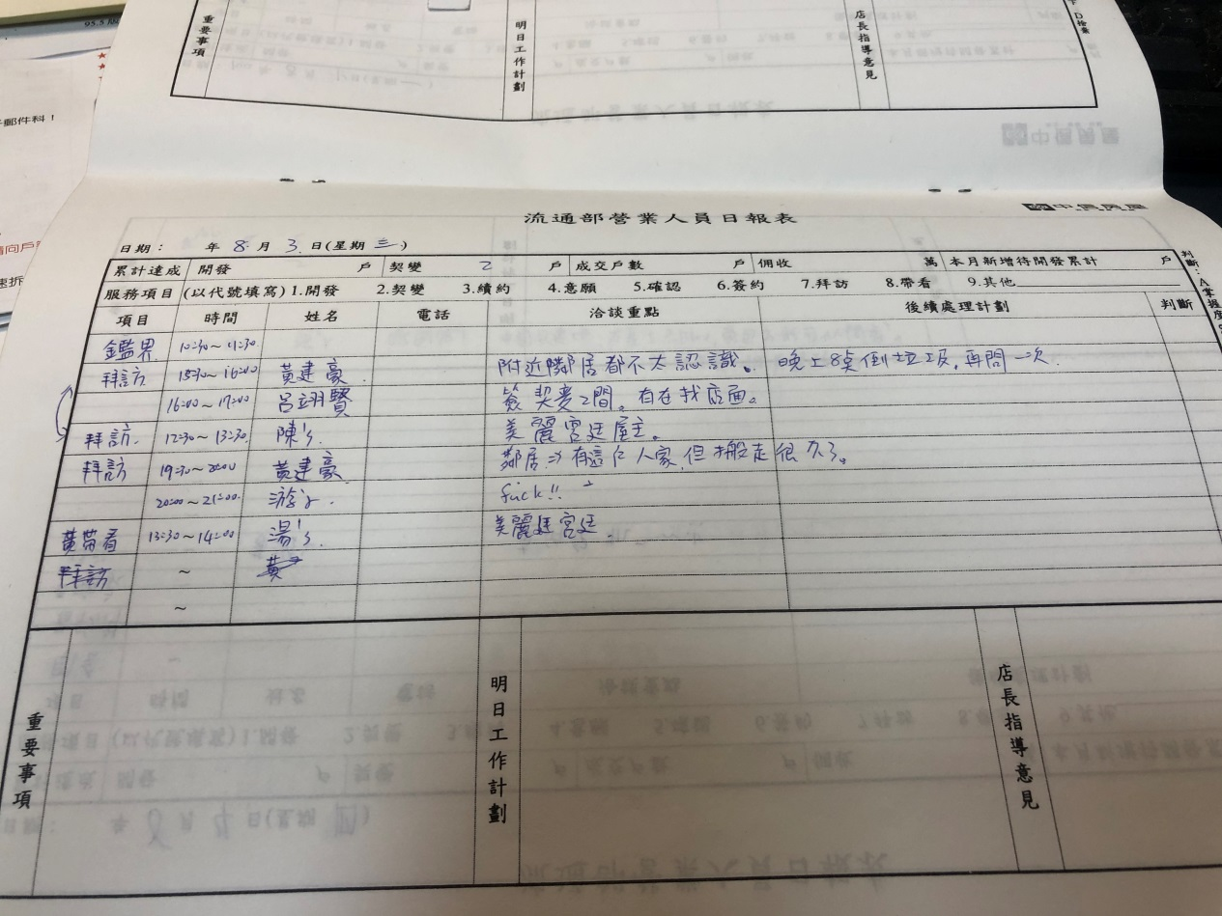
公司/ 個人業績 每日目標

Slide 26

6.目標：量化/可行/具體有點難度；需要踮一下腳尖，身體拉長，手臂伸直~才能搆得到！！

Slide 27
三﹒個人特質 //差異化的服務
讓客戶十年仍然「忘不了」… 「忘不了」~ 特別的你
A.個人特質：
十年前陪看屋的買方朋友仍然記得的經記人(笑聲哈！哈！哈！超級和藹可親爽朗笑聲成標記)
身高174公分/皮膚白晰/一頭黃髮的美女經紀人員(以為是外國人帶看而一直被指名)
青埔重劃區土地竹架看板林立～誰能勝出？？？草地豎起『我叫阿花!買地賣地請找我』她最接地氣!田僑仔阿北都找她!

Slide 28
B.差異化的服務/培養客戶忠誠度
差異化的服務/同理客戶心/感受客戶的感受/留客行銷~，客戶被我圈粉一輩子/ 服務二代不稀奇；成為莫逆好友/家族房地理財投資的顧問。
12年前上萬言書讓建商同意列年度虧損而成交/買到便宜的買方；12年後從英國找我處理台灣房地產…

Slide 29
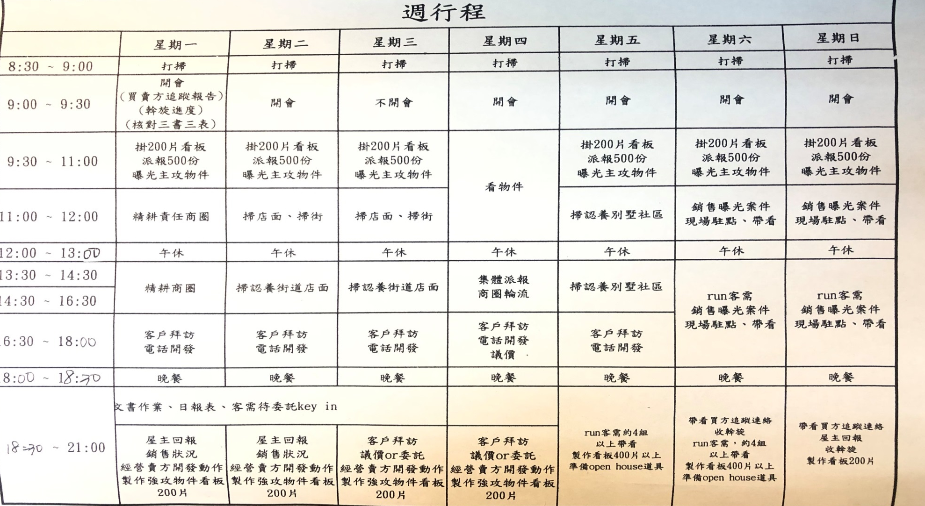
四﹒一枝草一點露/ 商圈精耕 對抗錯誤的政策/不受景氣影響

Slide 30
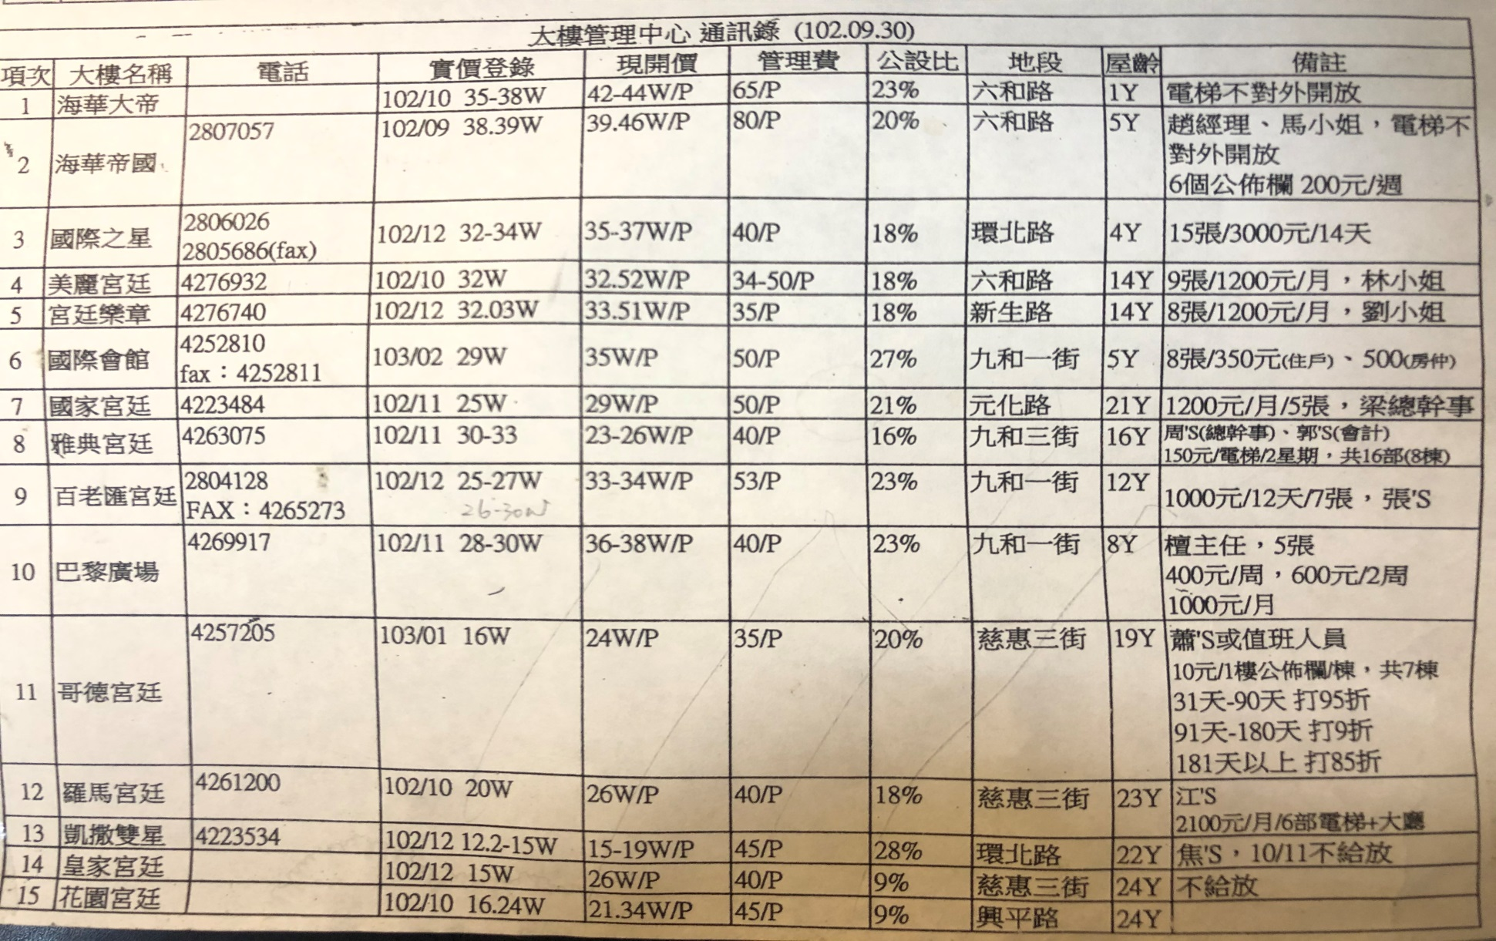
1.認養大樓別墅社區/一個社區成交45戶/買方多到建議辦尾牙/客戶相挺要我 選里長

Slide 31
2.認養銀行放款部/催收/法拍
3.認養代書/地政士
4.認養建商/代銷業/代銷小姐
5.認養商圈店面房東/租客
※※直接/間接~誰的手上有資源

Slide 32

五．追求專業領域卓越考取多項專業證照/不被趨勢、市場淘汰
1999年第一屆不動產仲介經紀人考試及格
第九屆、第十九屆金仲獎楷模

Slide 33
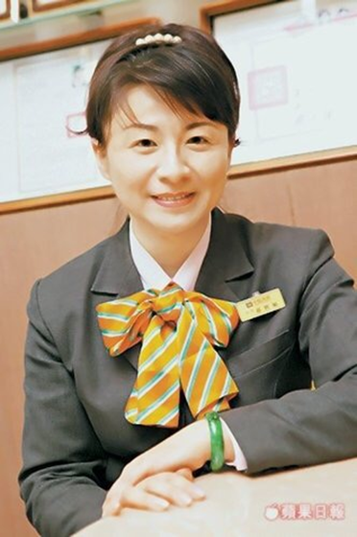


年年得獎 精益求精
是對自我專業的肯定
對客戶服務品質的保證
桃園升格直轄市第一屆特優經紀人

Slide 34



中信房屋桃竹苗業績競賽大獎

Slide 35


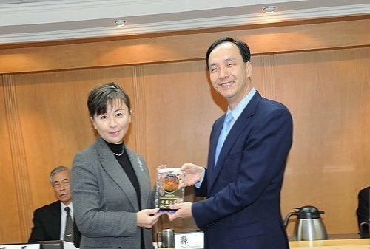
內政部頒發特優經紀業楷模

Slide 36

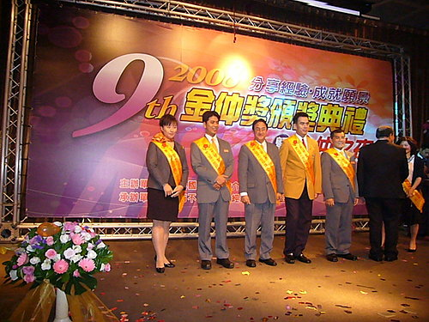
第九屆、十九屆 金仲獎楷模

Slide 37

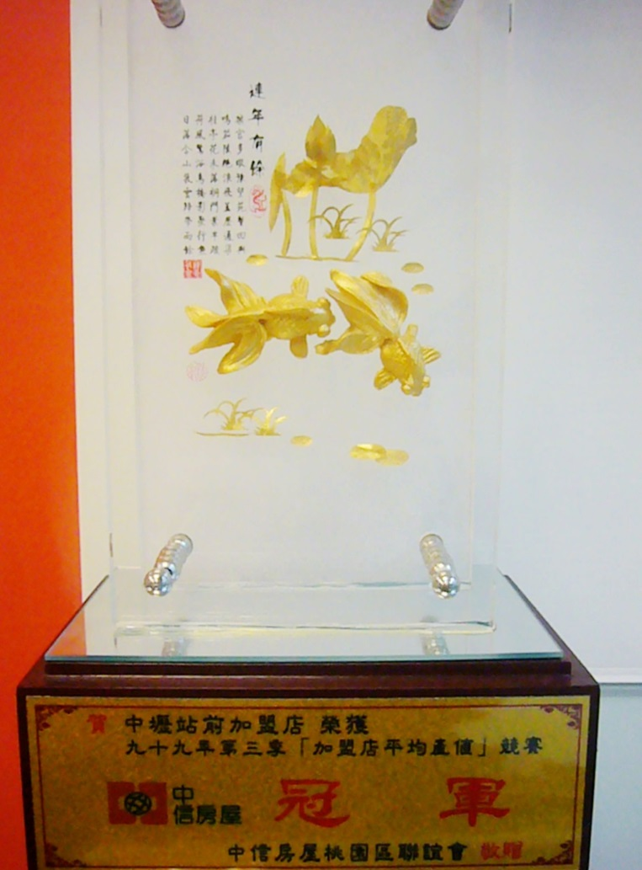

無數的獎盃/代表每一階段
服務品質的里程碑

Slide 38
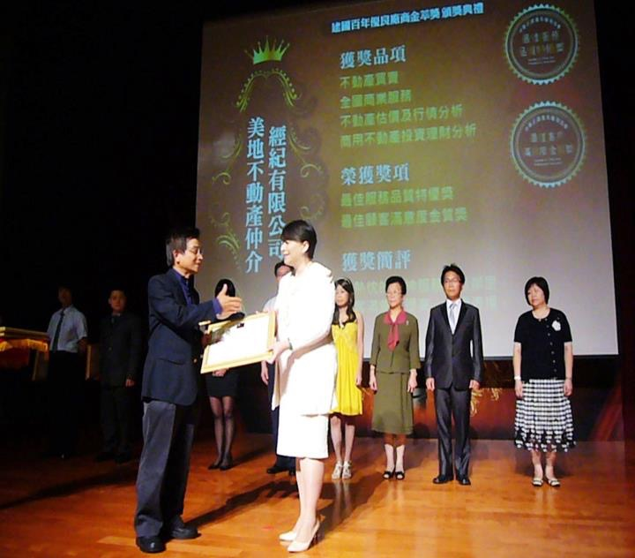
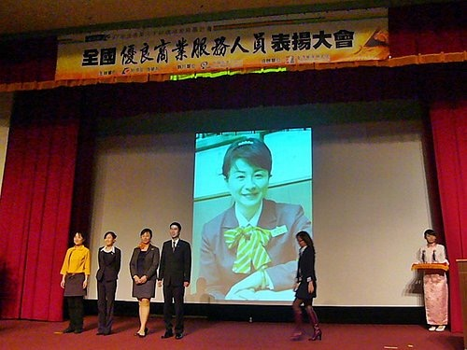
建國100年中華民國優良廠商協會頒發特優商業服務人員獎
賴士葆委員頒獎

Slide 39



1.最佳顧客滿意度金質獎
2.最佳服務品質特優獎

Slide 40

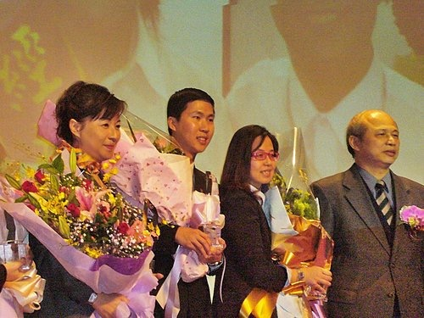
經濟部商業司頒發：全國特優商業服務人員大獎/全國前20名

Slide 41
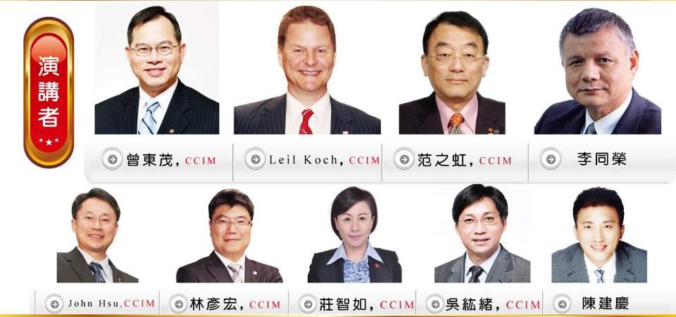
2012年全球不動產高峰論壇
台灣不動產驅勢 主講人

Slide 42
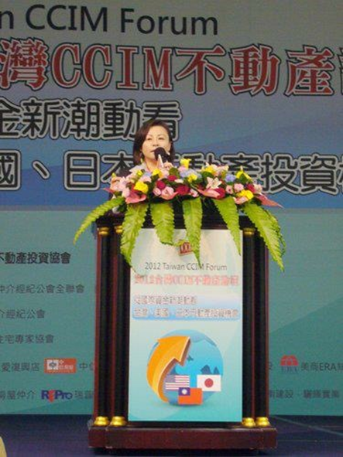
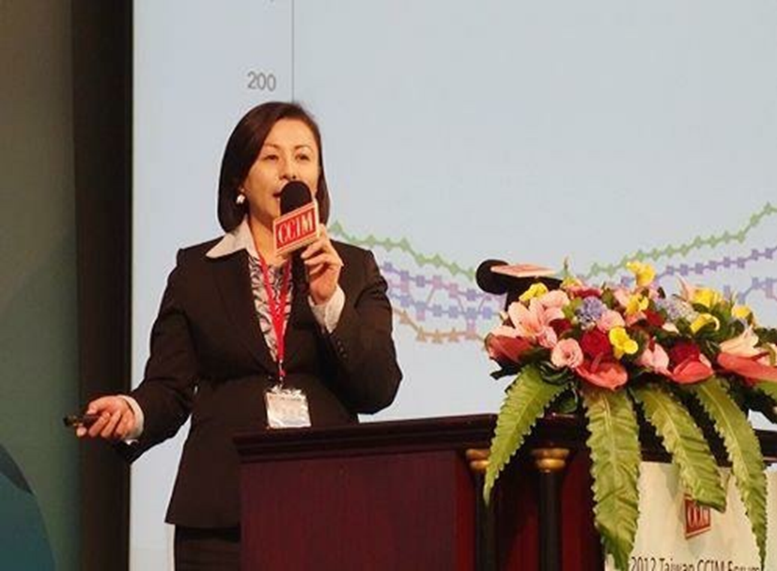
全球12個不動產經紀業已成熟發展國家/800多位來賓與會
盛況空前

Slide 43
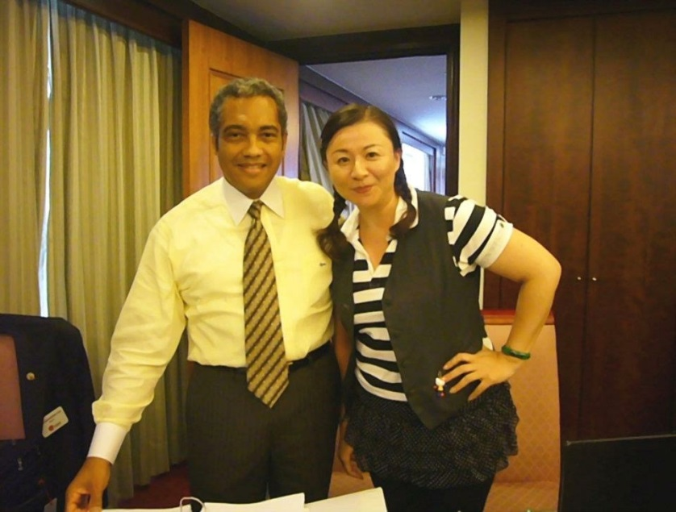
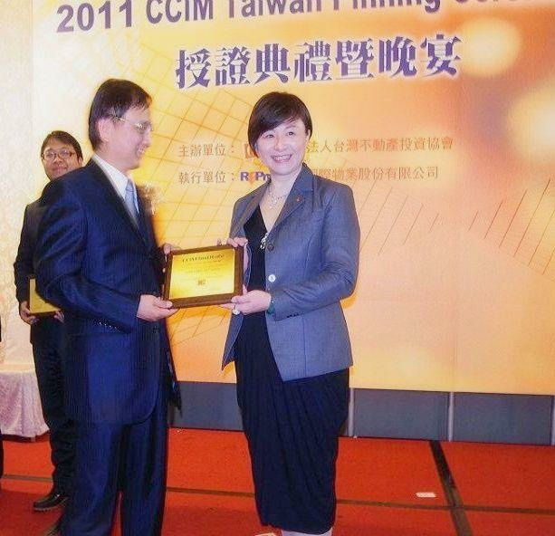
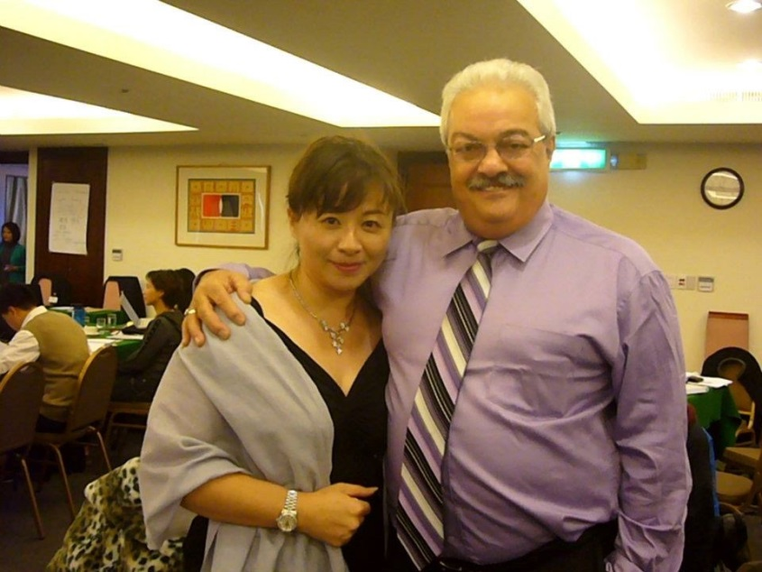
2011年美國商用不動產協會CCIM全球考試通過認證會員/台灣僅170位取證

Slide 44

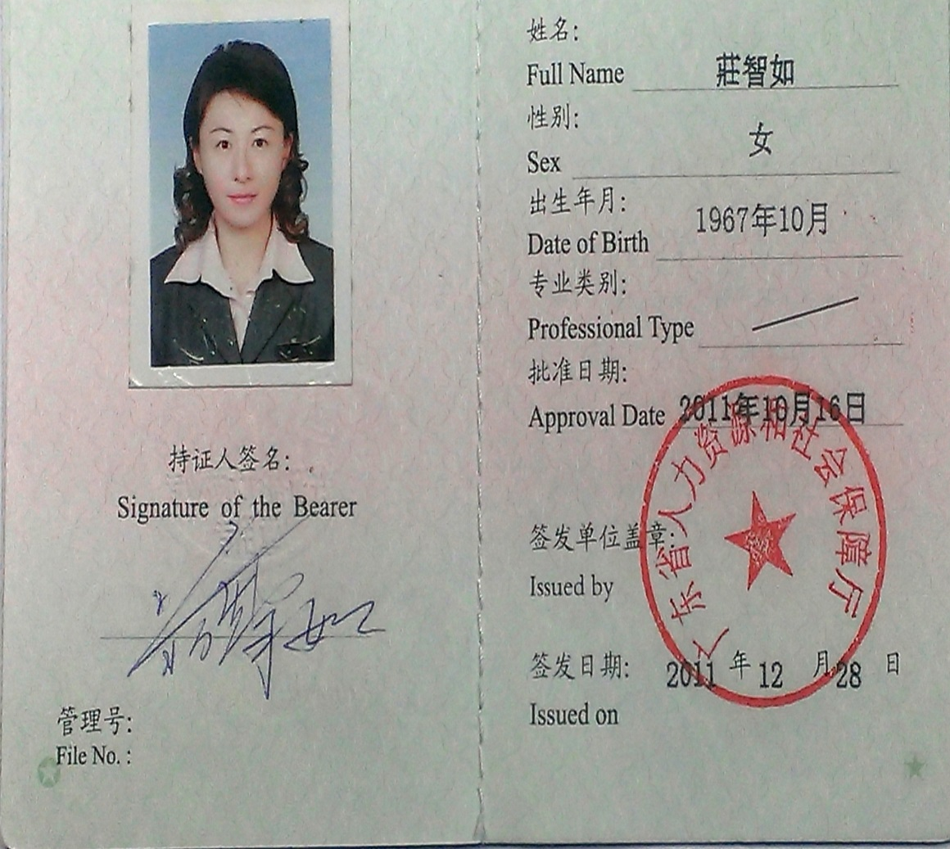
2011年考取中華人民共和國
房地產經紀人執業證照

Slide 45
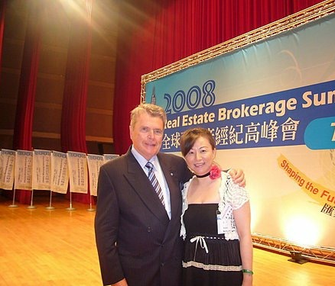
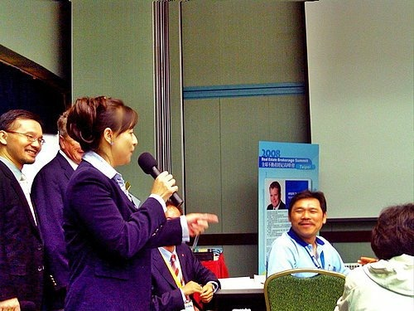
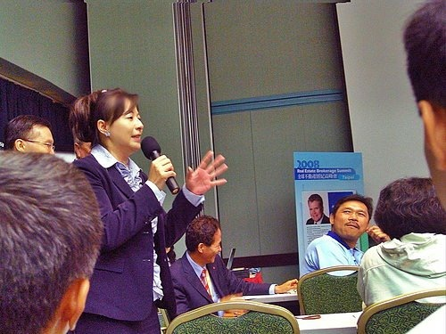
參加全球第一商業談判大師Roger Dawson的實務演練課程

Slide 46
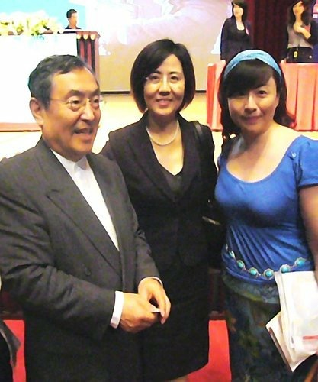
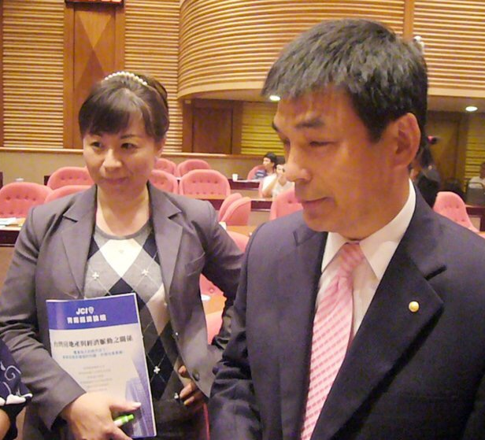
在職進修/終身學習/學而時習之不懈怠
參加各項研討會講座與大師有約

Slide 47
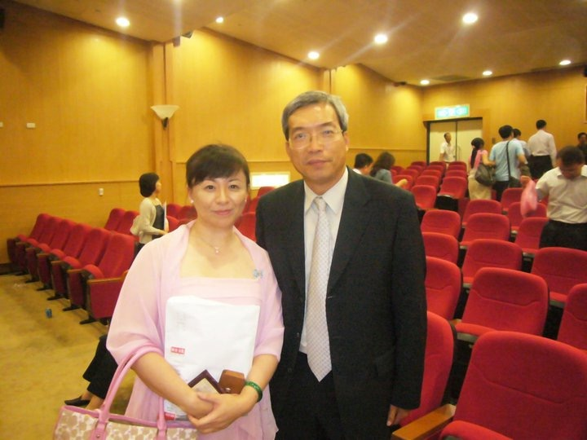
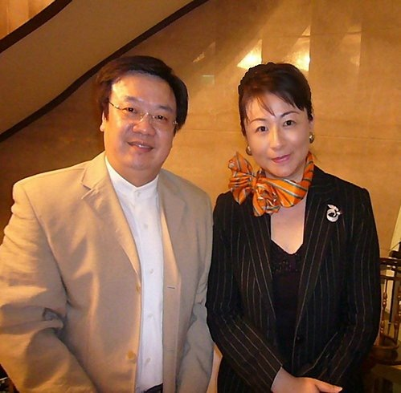
財經趨勢論壇/講座/產業前景/人文心靈成長/激勵課程/專業法令法規進修

Slide 48
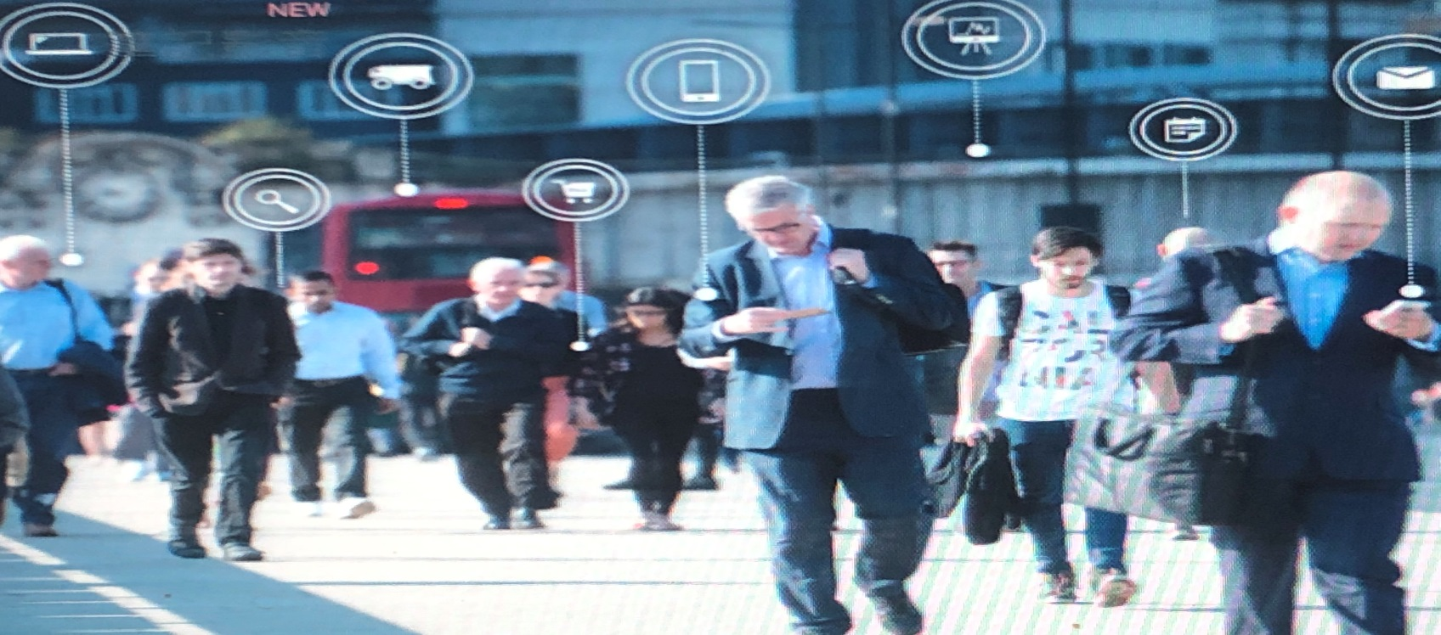
六﹒網路/電商 /E化/大數據時代
商業模式變革/消費行為改變~
網路無國界
台灣不動產市場應加強與國際接軌
仲介業者/個人思考如何轉型因應

Slide 49
賈伯斯的豪語:世界將因他而改變
1.各種物聯網,互聯網, 商業通路大革命
2.商業模式的變革 / 消費者行為大改變
3.工業3.0 I E 世代結束/資訊比對預測方式淘汰
4.工業4.0 A I 人工智慧/智能工廠/智能生產/智能
物流第四次工業大革命/消費端更快,更精準,更
被滿足,他們的需要。
房仲業者/個人在這波AI潮流中，如何與時俱進獲得更大商機,更 E 化智能管理各方面數據分析;而洞燭機先,更快利用商業數據客制化服務,滿足買賣方需求加快轉型進化成房仲4.0大家還有很大努力空間

Slide 50
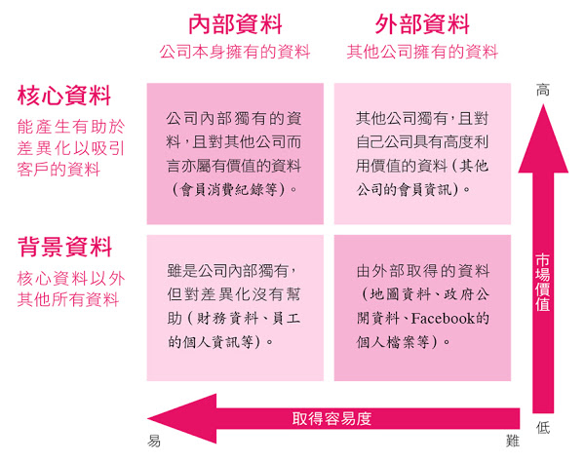
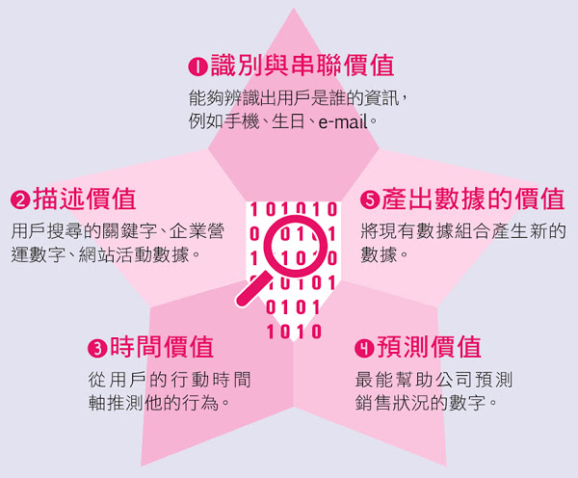
掌握商業大數據資料庫平台
就掌握絕對商機
從過去BI商業智慧統計學 躍升
大數據分析產生的商機

Slide 51
六﹒吸引力法則~信心、意念、積極正面的態度/ 種什麼就收穫什麼
你所經營的客戶
你所經營的物件
你所的商圈
你所經營的人脈
你所經營的環境
你所經營的自己

Slide 52



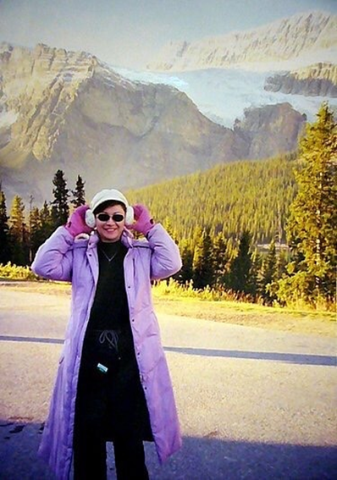
七﹒總結 :相信/知道/做到/達到並且願意改變

Slide 53
超越羣山峻嶺登上高峰的路崎嶇陡峭不是兩手插在口袋裡可以上得去的!成功的人只比一些汎汎隨波逐流的人…
1.多了一點堅持、自律、抗壓力和實踐力
2.追求卓越也願意成就幫助別人更卓越
而成為終點線前，及超越顛峰的得意贏家
合抱之木，生於毫末；九層之台，起於壘土；千里之行，始於足下。

